Slide 1
GPS結合動態公車
組員:
10922362 江慶安
11022328 鄭晴悦
11022335 陳 筠

Slide 2
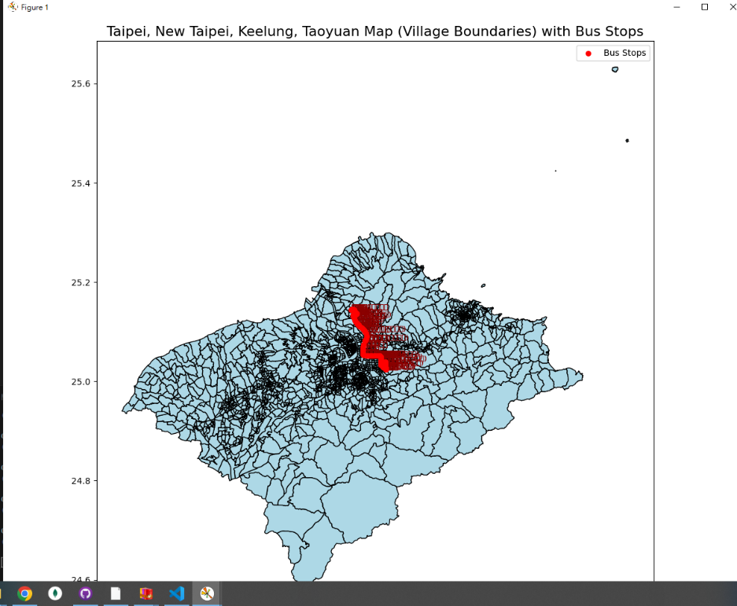
程式設計
輸入出發地與到達地
輸出推薦路線、幾分鐘後到站、到達時間
加分項
輸出公車路線圖在大台北地區
紀錄常用路線
推薦路線路況紅綠燈(紅:壅塞、黃:還行、綠:順暢)
評論(可以收集用戶回饋)

Slide 3
抓全部公車代碼及各站名，存成csv
使用者輸入 起點&終點
計算幾分鐘後到站
輸出推薦路線與到達時間
匯出動態地圖資訊
抓google上方的路況
根據推薦路線推算回傳壅塞程度
是否評價&輸入評價
評價整理成一個文件
記錄使用者常用路線

